Slide 1

Trường TH Đô Thị Việt Hưng
Mĩ Thuật
Chủ đề 2: Những con vật sống dưới nước
Giáo Viên: Phạm Huyền Trang
Lớp: 2
Trường TH Đô Thị Việt Hưng

Slide 2
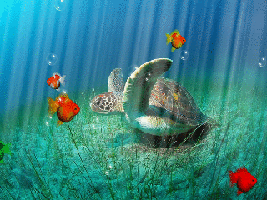


Slide 3

2. Con thích con vật nào?
1. Hãy kể tên các con vật sống dưới nước mà các con biết
3. Con vật đó có màu sắc và hình dáng như thế nào? Gồm những bộ phận nào?
4. Trên thân của các con vật đó có những đường nét trang trí gì?

Slide 4


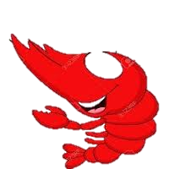







Hãy chỉ ra các con vật sống dưới nước

Slide 5

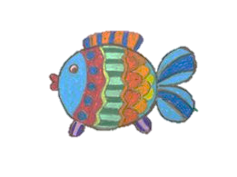


Các con vật sống dưới nước

Slide 6
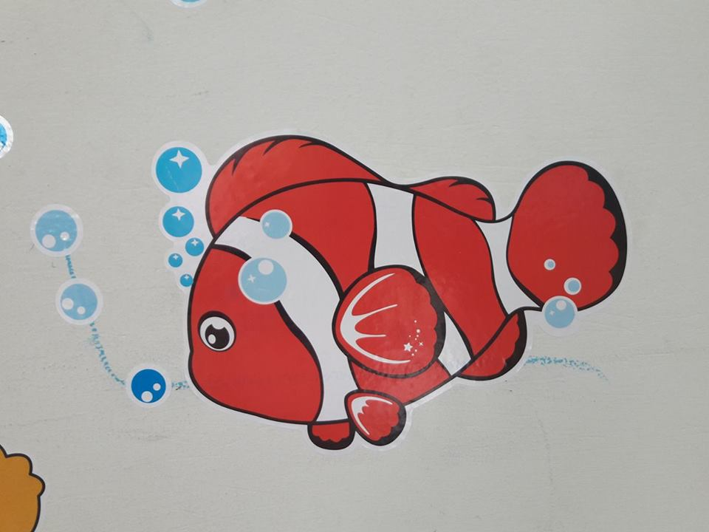
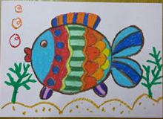
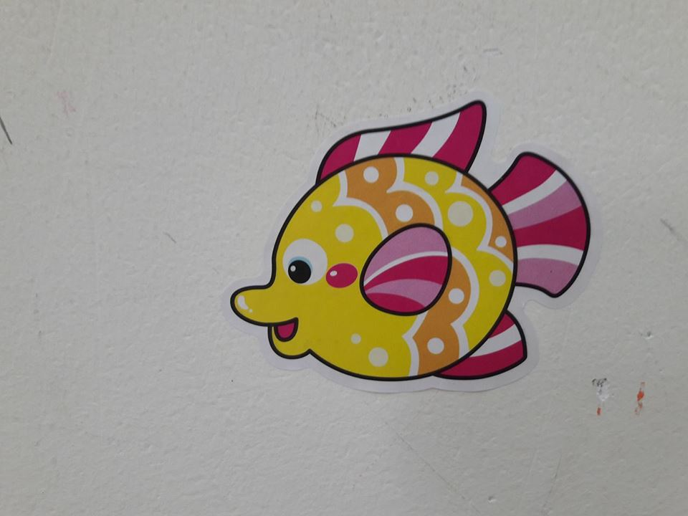
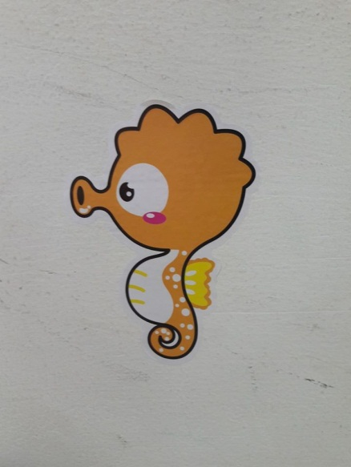
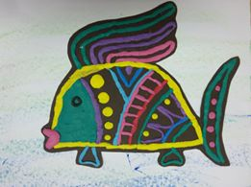


Slide 7
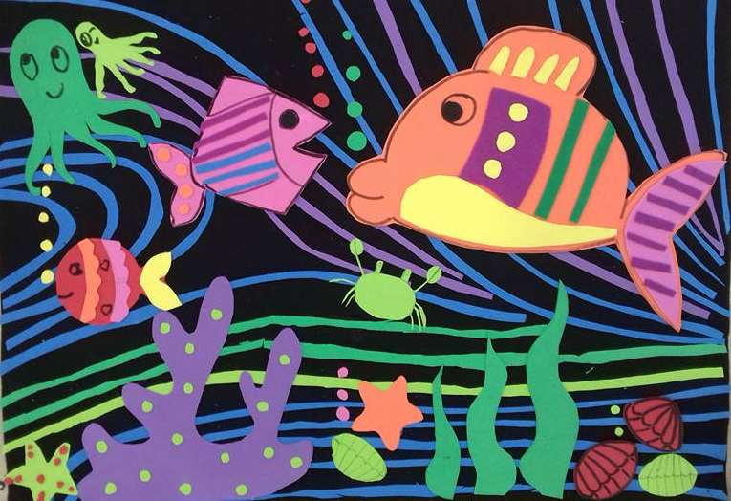
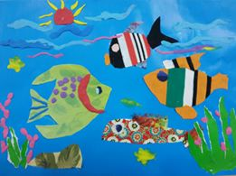

Slide 8
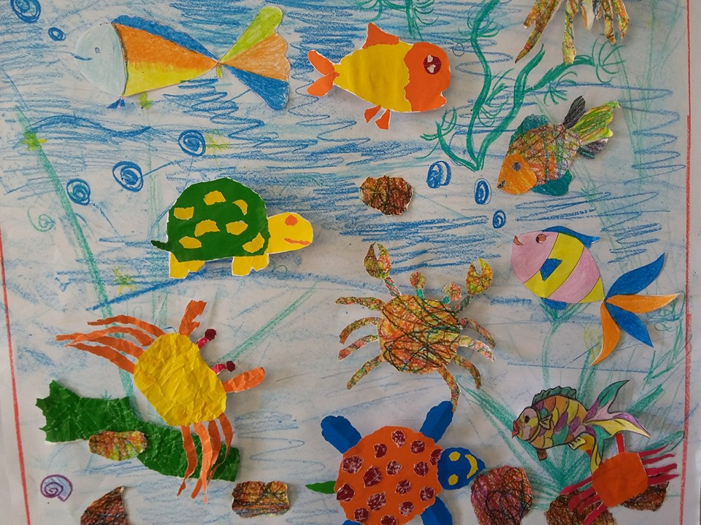
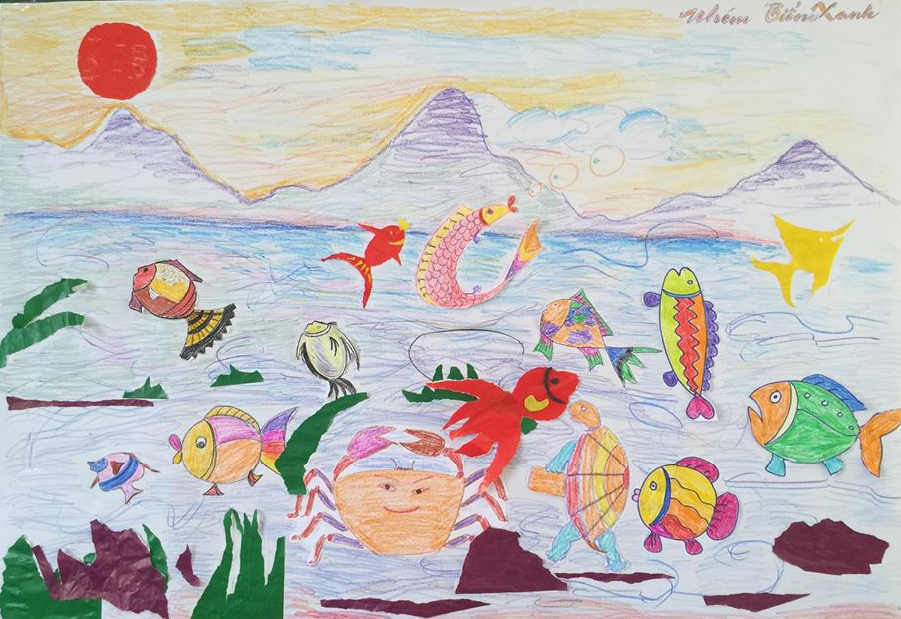

Slide 9
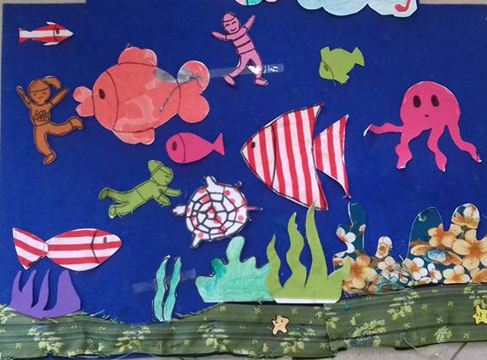
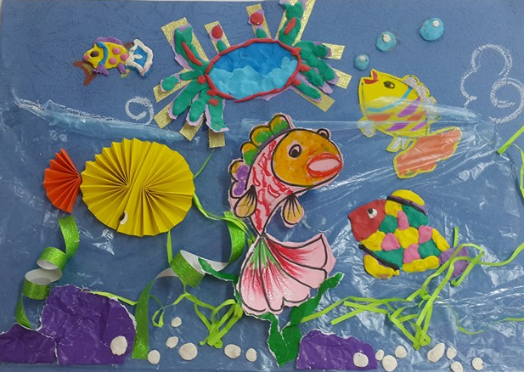

Slide 10

* GV tóm tắt: Có rất nhiều con vật sống dưới nước có hình dáng và những đặc điểm khác nhau. Vd: Con rùa đầu nhỏ, than dạng hình tròn, trên lung có mai, bốn chân ngắn…
- Mỗi con vật trong hình vẽ đều được trang trí bằng những nét riêng: Vd con cá được vẽ bởi những nét cong tạo vây, vẩy, đuôi, được vẽ màu sắc sặc sỡ…

